Slide 1
Detekce protein-proteinových interakcí
Tereza Stará, Polina Shpet, Barbora Habánová, Klára Hánělová, Tereza Brůžová
Masarykova univerzita

Slide 2
Úvod
•Tvorba komplexů
•Klíčová role ve většině buněčných procesech
•Proteinová síť - interaktom
•Studium buněčné fyziologie, enzymové kinetiky, identifikace funkcí neznámých proteinů
•Specifické interakce – specifická funkce
•Klasifikace:
Slabé přechodné
Silné trvalé
Protein-Protein Interactions and Assays, Munazza Ijaz, Mahmood-ur-Rahman Ansari and Muhammad Iqbal, DOI: 10.5772/intechopen.77337

Slide 3
Izotermální titrační kalorimetrie ITC
•Studium biologické aktivity, enzymové kinetiky, strukturní změny
•Měření termodynamických parametrů interakce:
vazebná konstanta K_{D}
stechiometrie interakce n
entalpie ∆H
entalpický přírůstek -T∆S
•Typy vzorků:
Pevné vzorky rozpuštěné v pufru
Kapalné vzorky a roztoky látek
Organické, anorganické a biologické materiály
Farmaceutika
Výhody | Nevýhody
- Všechny vazebné parametry po 1 měření - Žádné značení | -Větší objemy -Pomalé měření
Metody pro studium protein-proteinových a protein-ligandových interakcí, Ďurech M., Trčka F., Vojtěšek B., Müller P,, Klin Onkol 2014; 27 (Suppl 1): S75–S81

Slide 4
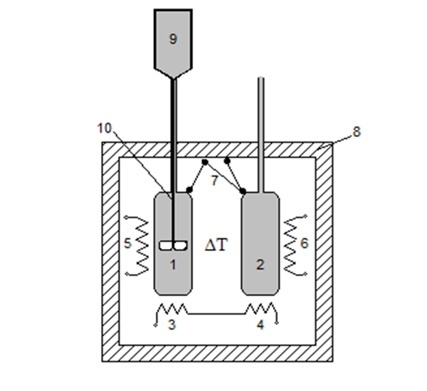
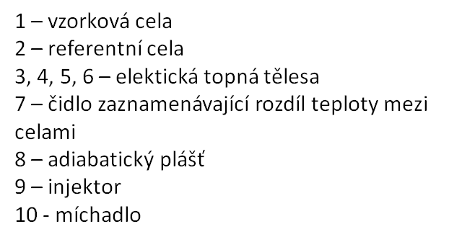
Izotermální titrační kalorimetrie ITC
Metody pro studium protein-proteinových a protein-ligandových interakcí, Ďurech M., Trčka F., Vojtěšek B., Müller P,, Klin Onkol 2014; 27 (Suppl 1): S75–S81

Slide 5
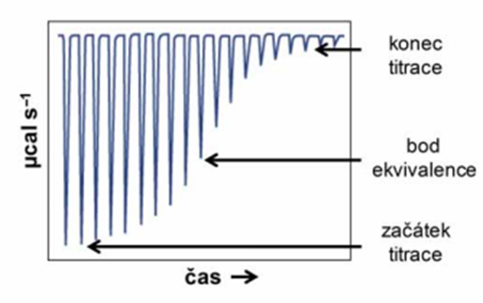
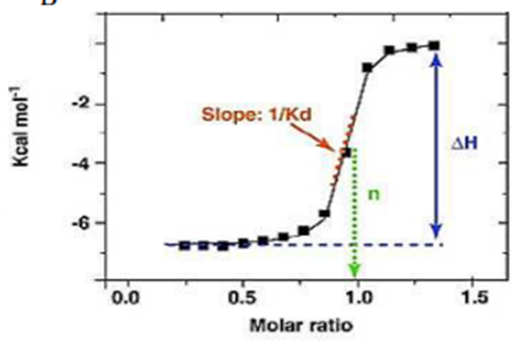
Izotermální titrační kalorimetrie ITC
Metody pro studium protein-proteinových a protein-ligandových interakcí, Ďurech M., Trčka F., Vojtěšek B., Müller P,, Klin Onkol 2014; 27 (Suppl 1): S75–S81

Slide 6
Mikroskopická termoforéza MST
Informace o velikosti molekuly, náboji
Studium:
enzymová kinetika
termodynamika interakce
mechanismus vysoce afinitních interakcí proteinů
Řízený pohyb molekul v teplotním gradientu
Optická metoda
Biologické tekutiny (krev, lyzáty)
Fluorescence:
Vnější
Vnitřní (aromatické AMK)
Výhody | Nevýhoda
- Malé množství vzorku - Velikost molekul není limitována - Bez imobilizace | - Fluorescenční značení
MicroScale Thermophoresis: Interaction analysis and beyond, Moran Jerabek-Willemsena, Timon André, Randy Wanner, Heide Marie Rotha, Stefan Duhra, Philipp Baaske, Dennis Breit, https://doi.org/10.1016/j.molstruc.2014.03.009
,

Slide 7
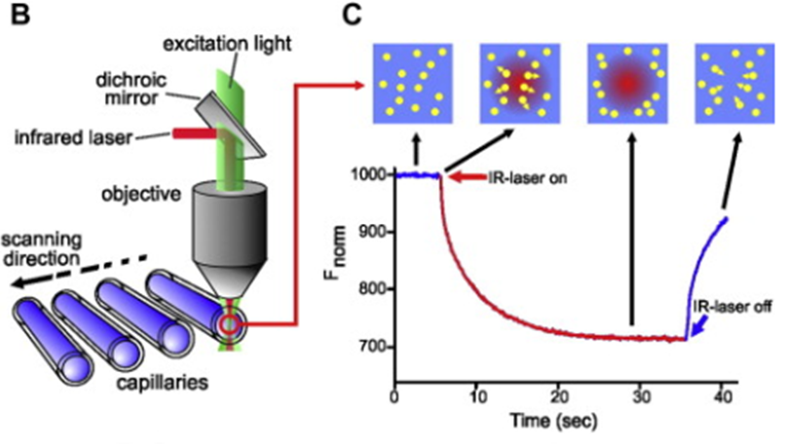
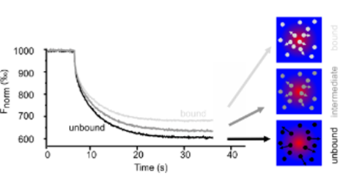
Mikroskopická termoforéza MST
MicroScale Thermophoresis: Interaction analysis and beyond, Moran Jerabek-Willemsena, Timon André, Randy Wanner, Heide Marie Rotha, Stefan Duhra, Philipp Baaske, Dennis Breit, https://doi.org/10.1016/j.molstruc.2014.03.009

Slide 8
Metody založené na hmotnostní spektrometrii
Cross-linking
Protein painting
Hydrogen/Deuterium Exchange

Slide 9
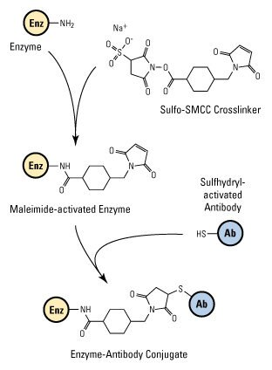
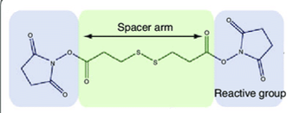
Cross-linking
Zachycení přechodných nebo slabých PPI, stabilizace interakcí
Zesíťovací činidla obsahují na koncích dvě reaktivní skupiny, které se kovalentně vážou na funkční skupiny proteinů:
primární aminy -NH2
karboxyly -COOH
thioly -SH
karbonyly -CHO
Protein Crosslinking Applications, Thermo Fisher

Slide 10
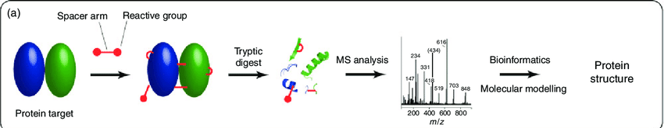
Cross-linking
Cross-linking se provádí jak in vivo, tak in vitro
Pro vyhodnocení pomocí MS jsou proteiny denaturovány a štěpeny proteázou.
Identifikace na základě změny hmotnosti vyplývá z připojení buď deuterované nebo nedeuterované molekuly zesíťovacího činidla.
Nevýhoda: někdy je pro zesíťovací molekuly obtížné se dostat k místu interakce proteinů, proto se mohou vyskytovat falešně negativní výsledky
Calabrese and Pukala, ‘Chemical Cross-Linking and Mass Spectrometry for the Structural Analysis of Protein Assemblies’, 2013

Slide 11
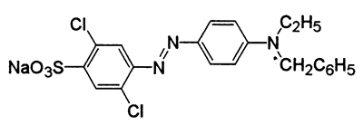
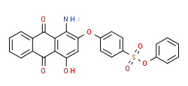

Protein painting
Poměrně nová metoda využívající molekulové „barvy“, které se vážou na povrch proteinového komplexu, nikoli na místo interakce proteinů
Rychlá metoda, nevyžaduje žádný speciální software
Ve výsledku jsou spektra jen vazebných míst, protože „obarvené“ oblasti nejsou viditelné pro MS
Molekulové „barvy“
Acid Orange 50
R495034
ChemSpider

Slide 12
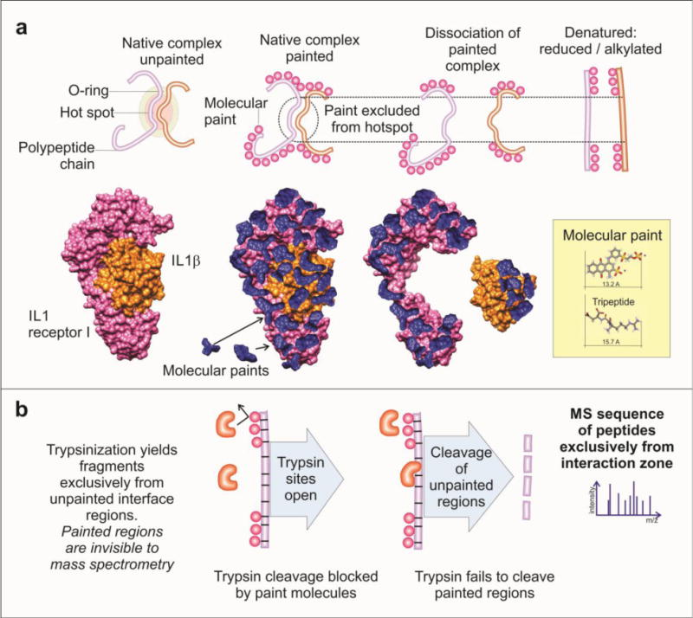
Protein painting
Dailing, Luchini, and Liotta, ‘Unlocking the Secrets to Protein–Protein Interface Drug Targets Using Structural Mass Spectrometry Techniques’, 2015

Slide 13
Protein painting
Nevýhoda: pokud je ve vazebném místě málo oblastí pro štěpení trypsinem, vede to ke snížení rozlišení měřených peptidů
Dailing, Luchini, and Liotta, ‘Unlocking the Secrets to Protein–Protein Interface Drug Targets Using Structural Mass Spectrometry Techniques’, 2015

Slide 14
Hydrogen/Deuterium Exchange
Deuterium se používá k přechodnému značení amidů v proteinové kostře
Rychlost výměny vodíku za deuterium poskytuje informace o přístupnosti amidů pro rozpouštědlo D₂O → amidy v lineárním peptidu mají vyšší poměr rychlosti výměny H/D než amidy na rozhraní PPI, protože jsou lépe přístupné

Slide 15
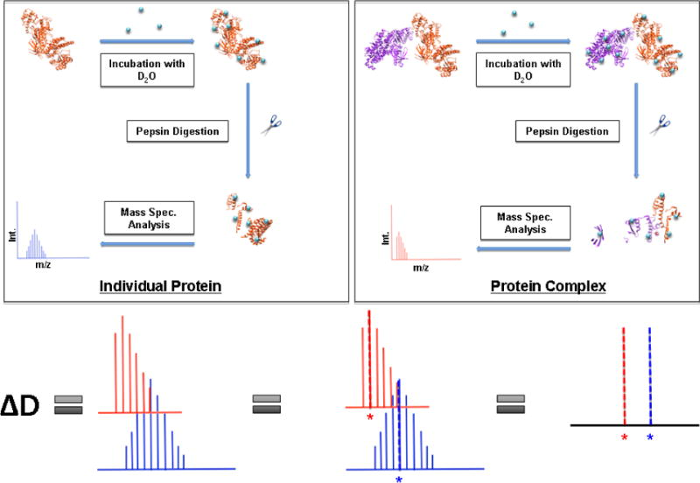
Hydrogen/Deuterium Exchange
Dailing, Luchini, and Liotta, ‘Unlocking the Secrets to Protein–Protein Interface Drug Targets Using Structural Mass Spectrometry Techniques’, 2015

Slide 16
Hydrogen/Deuterium Exchange
Deuterium se používá k přechodnému značení amidů v proteinové kostře
Rychlost výměny vodíku za deuterium poskytuje informace o přístupnosti amidů pro rozpouštědlo D₂O → amidy v lineárním peptidu mají vyšší poměr rychlosti výměny H/D než amidy na rozhrání PPI, protože jsou lépe přístupné
K identifikaci se využívá software, který srovnává hmotnostní spektrum deuterovaných a nedeuterovaných peptidových fragmentů. Peptidy, které mají menší obsah D mohou být součástí místa, ve kterém dochází k PPI
Nevýhody: je obtížné stanovit přesnou sekvenci v místě interakce, není možné stanovit konformační změnu proteinu nebo zaznamenat slabé interakce

Slide 17
Koimunoprecipitace
in vivo metoda pro studium proteinů a jejich interakčních partnerů v buňkách nebo ve vzorcích tkání
princip je založen jako u ostatních imunoprecipitačních technik na interakci antigen-protilátka
specifická protilátka – protein vázaný v komplexu s jinými proteiny (často i neznámými)
alternativa k afinitní chromatografii

Slide 18

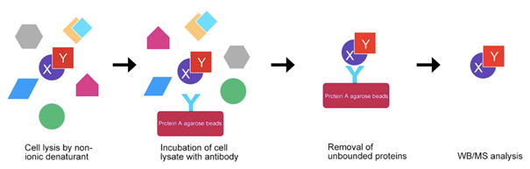
Průběh koimunoprecipitace
příprava lyzátu (nedenaturační činidla)
tvorba imunokomplexu
precipitace
promytí nespecificky se vázajících proteinů
eluce
analýza komplexů s protilátkou
https://www.mybiosource.com/learn/assay-learning-center/coimmunoprecipitation/

Slide 19
Shrnutí
Výhody:
vysoce specifická a velmi jednoduchá metoda
  proteiny interagují během této metody téměř ve fyziologickém stavu
  získaný komplex je možné analyzovat dalšími metodami (western blot, MS)
  dají se takto identifikovat proteiny, které se v buňce vyskytují i ve velmi malém množství
Nevýhody:
slabší interakce z nízkoafinitních proteinů nemusí být detekovány
  náročná izolace protilátek s vysokou afinitiou
  není vhodná pro interakce, ke kterým dochází v krátkém časovém období

Slide 20
Pull down assay
in vitro purifikační metoda používaná ke studiu interakcí mezi dvěma nebo více proteiny
podobná koimunoprecipitaci s tím rozdílem, že pro záchyt proteinových komplexů na povrch nosiče není používána protilátka, ale využívá se vazby afinitní značky se specifickým imobilizovaným ligandem
klonování a přenos cizorodé rekombinantní molekuly DNA do buněk → exprese fúzovaného proteinu se značkou

Slide 21

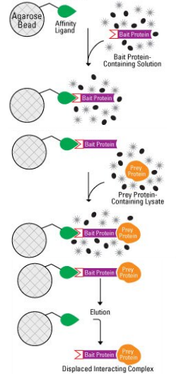
Průběh
afinitní ligand je imobilizován na pevném nosiči
„návnada“ je označena značkou (tag) a zachycena na imobilizovaném afinitním ligandu specifickým pro tuto značku
inkubace se zdrojem interakčních partnerů
promytí
eluce
analýza (např. western blot)
https://www.mybiosource.com/learn/assay-learning-center/coimmunoprecipitation/
https://www.thermofisher.com/cz/en/home/life-science/protein-biology/protein-biology-learning-center/protein-biology-resource-library/pierce-protein-methods/pull-down-assays.html

Slide 22
Shrnutí
Příklady afinitních značek a jejich ligandů
Výhody
  možnost identifikovat i interakční partnery různých nízkomolekulárních ligandů (např. kofaktorů) po jejich kovalentní modifikaci afinitní značkou
Nevýhody
  vyžaduje klonování a přenos cizorodé rekombinantní molekuly DNA do buňky
afinitní značka | afinitní ligand
(GST) glutathion-S-transferasa | glutathion
poly-histidin | chelát kobaltu nebo niklu
biotin | strepravidin

Slide 23
Povrchová plazmonová rezonance
SPR, Surface Plasmon Resonance
založena na oscilaci elektronů na rozhraní dvou materiálů o různé optické hustotě
ozáření monochromatickým světlem způsobuje rezonanci plazmonů na povrchu a vznik plazmonové vlny
rezonance závislá na indexu lomu světla
imobilizace jednoho interakčního partnera na povrch kovu (kovalentní, pomocí protilátky, pomocí značky)
kolem imobilizované molekuly proudí roztok s interagující látkou
Metody pro studium protein-proteinových a protein-ligandových interakcí, Ďurech M., Trčka F., Vojtěšek B., Müller P,, Klin Onkol 2014; 27 (Suppl 1): S75–S81

Slide 24
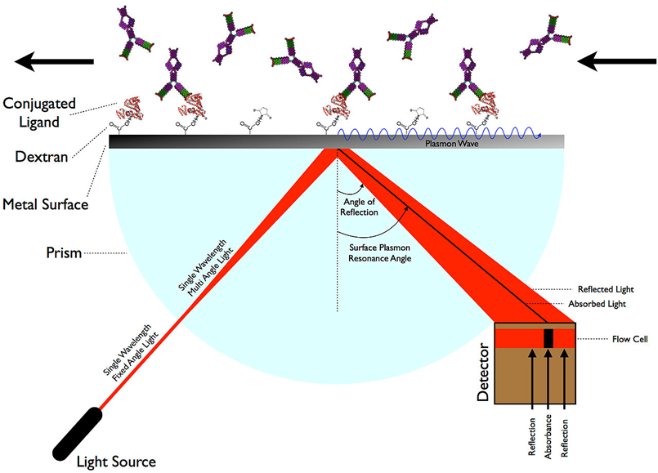
SPR
vazbou druhé molekuly se změní index lomu, dojde k posunu rezonančního úhlu
využití: určení asociačních a disociačních konstant a přítomnosti vlastní interakce
http://old.vscht.cz/nmr/mol_model_bioinfo/lekce/SPR.pdf

Slide 25
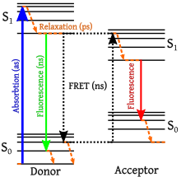
Försterův rezonanční přenos energie
FRET
přenos energie mezi dvěma chromofory (molekulami citlivými na světlo)
donorová molekula v excitovaném stavu
přenos energie na akceptor přes dipól-dipólovou interakci
extrémně citlivá metoda na vzdálenost molekul
studium interakce mezi proteiny a proteinovými doménami
https://www.thermofisher.com/cz/en/home/references/molecular-probes-the-handbook/technical-notes-and-product-highlights/fluorescence-resonance-energy-transfer-fret.html

Slide 26
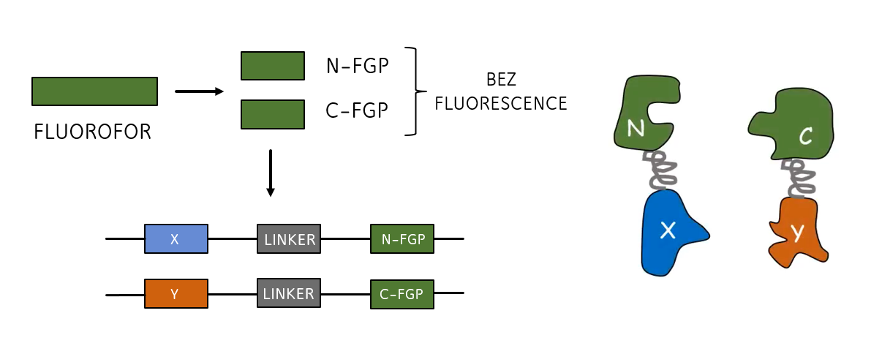
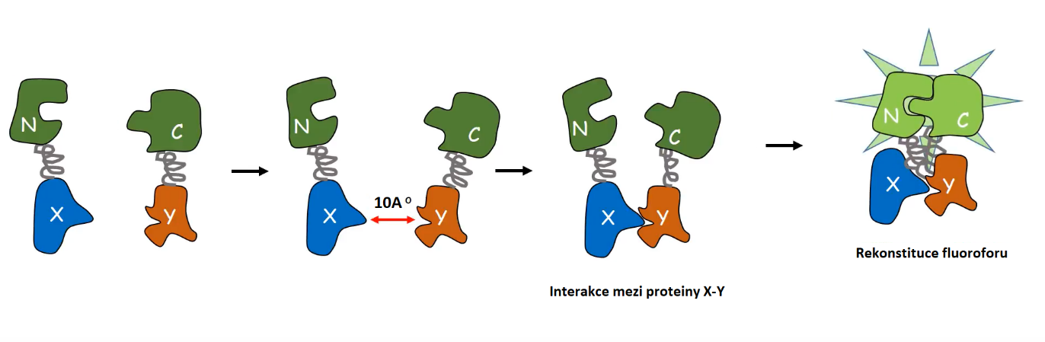
Bimolekulární fluorescenční komplementace
BiFC
In vivo metoda
Vznik fluorescenčního komplexu (např. YFP – yellow fluorescent protein) asociací 2 fragmentů fluoroforu
(N a C fragment)
Každý z fragmentů navázán na jeden protein zájmu
Detekujeme sílu i lokalizaci interakce
Upraveno z YouTube kanálu: https://www.youtube.com/watch?v=g6XeVH08xzY&t=12s
https://www.news-medical.net/life-sciences/Bimolecular-Fluorescence-Complementation-(BiFC).aspx

Slide 27

Bimolekulární fluorescenční komplementace
zobrazit lokalizaci vznikající interakce v závislosti na čase
Vysoká citlivost – detekce i při nízkých hladinách interagujících proteinů
Není zapotřebí dalších chemických reagentů
MULTICOLOR IMAGING: umožňuje vizualizovat několik P-P komplexů v rámci jedné buňky
Pomalá maturace fluoroforu – může ovlivnit vizualizaci krátce trvajících či proměnlivých interakcí
Nevhodné pro anaerobní organismy (poslední krok maturace fluoroforu vyžaduje kyslík)

Slide 28
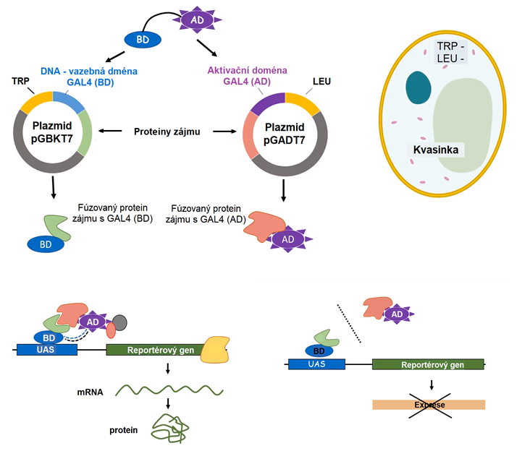
Yeast two hybrid (Y2H)
Kvasinkový dvouhybridní systém
Rekonstituce domén transkripčního faktoru GAL4 – spuštění transkripce reportérového genu
Aktivační doména (AD) GAL4 je fúzována s jedním a DNA vazebná (BD) doména s druhým proteinem zájmu
Různé expresní vektory s HIS-tagy na C i N konci pro expresi v E. coli
Selekční markery (Trp, Leu)
Reportérové markery (His, Ade)
Upraveno z: youtube kanál Dr. Abhishek Bhandawat – xplore bio https://www.youtube.com/watch?v=I

Slide 29
Yeast two hybrid (Y2H)
Velmi citlivá metoda – vhodná pro širší screening
Metodicky snadná
Ekonomicky nenáročná
Vyšší míra falešně pozitivních i negativních výsledků – nutno ověřit použitím jiné metody

Slide 30
Děkujeme za pozornost

